Slide 1
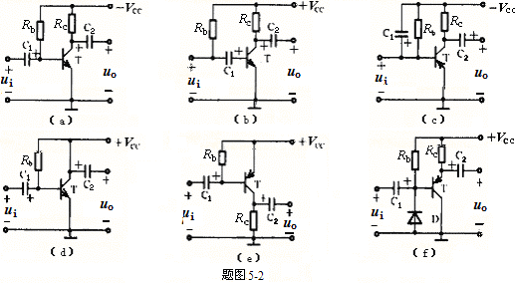
5-2 试根据放大电路的组成原则，判断题图5-2所示各电路是否具有放大作用，并简述理由。设图中所有电容对交流信号均可视为短路。
(a)电源接反 (b)基极无电流 (c)输入信号被C1短路 (d)无输出信号 (e)基极无电流
(f)基极无电流

Slide 2
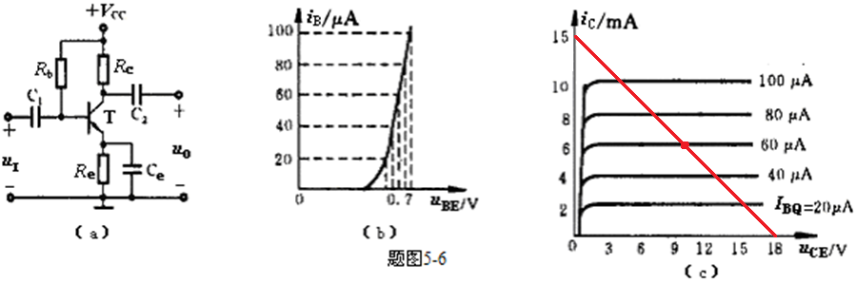
5-6 电路如题图5-6（a）所示，三极管的特性曲线如题图5-6（b）和（c）所示。已知VCC = 18 V，Rb = 238 kΩ，Rc = 700 Ω，Re = 500 Ω。
（1）求电路的静态工作点，设UBEQ = 0.7 V；
（2）在特性曲线上作直流负载线，并标出Q的位置及有关参数。
IbRb+(1+β)IbRe+U_{BE} =Vcc , (图示β=100)
Ib =(Vcc-U_{BE})/(Rb+(1+β)Re)=(18-0.7)/(238+101×0.5)=0.06mA
Ic =βIb=6mA, U_{CE} =Vcc-Ic(Re+Rc)=18-6×(0.7+0.5)=10.8V
U_{CE} =0时,Ic =Vcc/(Re+Rc)=18/(0.7+0.5)=15mA

Slide 3


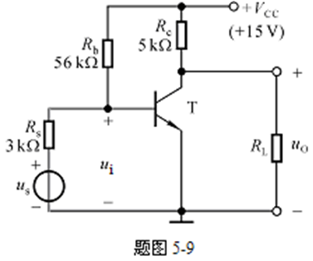
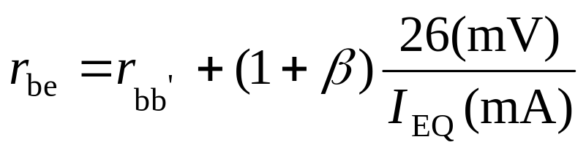
5-9 电路如题图5-9所示，晶体管的β＝80， =100Ω。计算RL＝∞时的Q点及 、Ri 和Ro。
Ib =(Vcc-U_{BE})/Rb-U_{BE}/Rs
=(15-0.7)/56-0.7/3=0.022mA
Ic =βIb=80×0.022=1.76mA,
U_{CE} =Vcc-IcRc=15-1.76×5=6.2V
r_{BE} =100+(1+80)(26/1.76) ≈ 1.3kΩ
Au=-IcRc/(Ibr_{BE})=- βRc/r_{BE}=-80×5/1.3=-308
Ri=r_{BE} ||Rb≈ 1.3kΩ
Ro=Rc=5kΩ

Slide 4
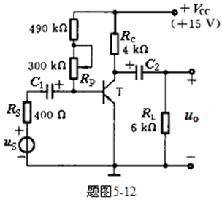
5-12 共射电路如题图5-12所示。已知UBEQ = 0.7 V，β= 100， = 300Ω，UCES = 0.7 V。试计算（1）电位器RP处在什么位置时，电压放大倍数|Au|最大？（2）Rb取什么值时，电路可得到最大的输出幅度，此时Uomax = ？（3）当Rb = 715 kΩ时，要保证输出电压信号不失真，则输入正弦信号US的最大幅值应为多少？
(1) |Au|=βR_{L'}/r_{BE}
Rb滑到最下端时I_{B},I_{E}最大，r_{BE}最小，Au最大
(2)最大的输出幅度时 U_{CE}-U_{CES} = Ic(Rc||R_{L} )
U_{CE} =Vcc-IcRc
Vcc-IcRc-U_{CES} = Ic(Rc||R_{L} )
15-4Ic-0.7=2.4Ic , Ic=2.234mA, Ib=Ic/ β=0.02234mA
Ib =(Vcc-U_{BE})/Rb, Rb=(15-0.7)/0.02234=640kΩ
此时Rb滑到正中间,
Uomax = Ic(Rc||R_{L} )=2.234×2.4=5.36V(最大值)=3.79 (有效值）

Slide 5
（3）当Rb = 715 kΩ时
Ib =(Vcc-U_{BE})/Rb=(15-0.7)/715=0.02mA, Ic=2mA
U_{CE} =Vcc-IcRc=15-2×4=7V
负半周不失真最大值U_{CE}-U_{CES} = 6.3V
正半周不失真最大值Ic(Rc||R_{L} )=2×2.4=4.8V
输出信号最大幅值取较小者4.8V
Ie=Ic=2mA时,r_{BE}=1.6kΩ
|Au|=βR_{L’}/r_{BE}=100×2.4/1.6=150
Us经过Rs和r_{BE}在r_{BE}上的分压作为输入信号(忽略Rb, Rb很大)
Us r_{BE}/(r_{BE}+Rs)=4.8/Au
Us×1.6/(1.6+0.4)=4.8/150
Us=0.04V=40mV
输入正弦信号Us的最大幅值应为40mV

Slide 6

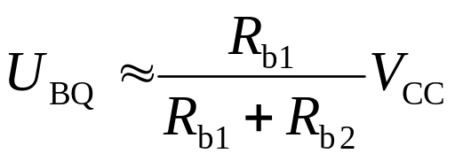
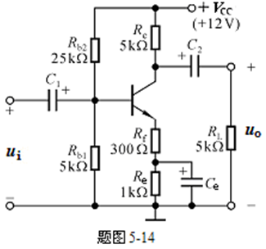
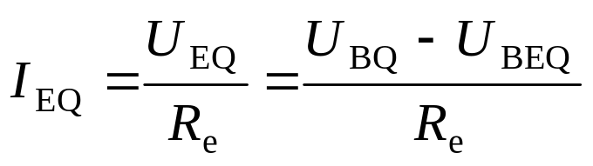
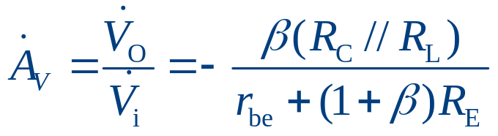
5-14 电路如题图5-14所示，晶体管的β＝100， =100Ω。
（1）求电路的Q点、 、Ri和Ro；
（2）若电容Ce开路，则将引起电路的哪些动态参数发生变化？如何变化？
U_{BQ}=12×5/(5+25)=2V
I_{EQ}=(2-0.7)/(1+0.3)=1mA
I_{BQ}=1/100=0.01mA
U_{CEQ}= V_{CC}-I_{EQ}(R_{E}+R_{C})=12-1×(1.3+5)=5.7V
r_{BE}=2.726kΩ
A_{V}=-100×2.5/(2.726+101×0.3)=-7.57
Ri=Rb1||Rb2||(r_{BE}+(1+β)Rf)=3.7kΩ
Ro=Rc=5kΩ
Ce开路,Ri增大=4.1kΩ, |A_{V}|减小，A_{V}=-1.92

Slide 7

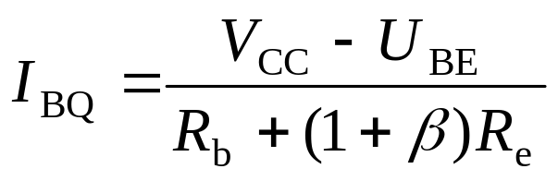
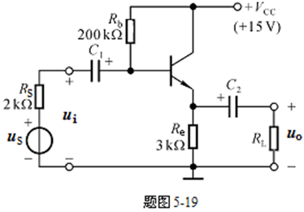
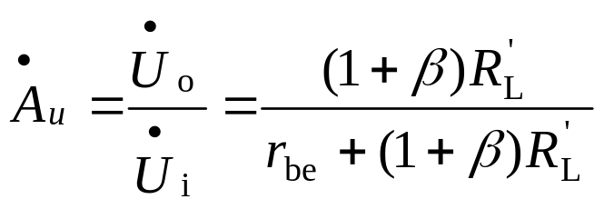


5-19 电路如题图5-19所示，晶体管的β＝80，rbe=1kΩ。试求：
（1）Q点； （2）RL＝∞和RL＝3 kΩ时电路的 和Ri； （3）Ro。
I_{BQ}=(15-0.7)/(200+81×3)=0.03228mA
I_{CQ}=βI_{BQ}=2.61mA
U_{CEQ}= V_{CC}-I_{EQ}R_{E}=15-2.61×3=7.16V
R_{L}=∞时，Au=81×3/(1+81×3)=0.996
Ri=Rb||(r_{BE}+(1+β)Re)=110kΩ
R_{L}=3时，Au=81×1.5/(1+81×1.5)=0.992
Ri=Rb||(r_{BE}+(1+β)Re)=76kΩ
Ro=36.8Ω

Slide 8
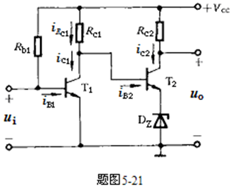
5-21 在题图5-21所给出的两级直接耦合放大电路中，已知：Rb1 = 240 kΩ，Rc1 = 3.9 kΩ，Rc2 = 500 Ω，稳压管DZ的工作电压 U_{Z}=4V，三极T1的β1 = 45，T2的β2 = 40，VCC = 24 V，试计算各级的静态工作点。如果ICQ1由于温度的升高而增加1%，试计算输出电压的变化是多少。
Ib1=(Vcc-U_{BE})/Rb1=(24-0.7)/240=0.1mA
U_{CEQ1}=U_{DZ}+U_{BE}=4+0.7=4.7V
Ic1=0.1×45=4.5mA
Vcc-Ic1Rc1=24-4.5×3.9=6.45V
6.45V>4.7V,所以U_{CEQ1}=4.7V
Ib2=(Vcc-U_{CEQ1})/Rc1-Ic1=0.449mA
Ic2= β2Ib2=40×0.449=17.95mA
U_{CEQ2}=Vcc-U_{DZ}-Ic2Rc2=11.03V,U_{O}=15.03V
如果I_{CQ1}由于温度的升高而增加1%
Ic1=1.01×4.5=4.545mA
Ib2=(Vcc-U_{CEQ1})/Rc1-Ic1=0.404mA
Ic2= β2Ib2=40×0.404=16.15mA
U_{CEQ2}=Vcc-U_{DZ}-Ic2Rc2=11.93V, U_{O}=15.93V,升高0.9V

